Slide 1
MADDENİN HALLERİ ve ISI
Isı ve Sıcaklık
Mustafa ÇELİK

Slide 2
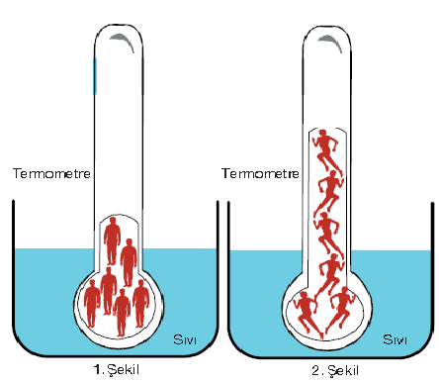
2. şekilde insanların hareketlerinin artmasının sebebi ne olabilir?
Hangi kaptaki sıvıyı oluşturan tanecikler daha hareketlidir?
Hangi sıvının enerjisi daha fazladır?
2. şekilde termometredeki sıvı seviyesinin artmasının sebebi ne olabilir?

Slide 3
Isı; sıcaklıkları farklı iki madde arasında alınıp verilen enerjinin adıdır.
Sıcaklıkları eşit iki madde arasında ısı aktarımı gerçekleşmez. Bu iki maddeden birinin sıcaklığının diğerinden farklı olması hâlinde, sıcaklığı yüksek olan maddeden sıcaklığı düşük olan maddeye enerji aktarılır ve aktarılan bu enerjiye ısı adı verilir.

Slide 4
Isı aktarılan enerji olduğuna göre maddenin ısısından bahsedemeyiz. ‘Suyun ısısı’, ‘havanın ısısı’ gibi ifadeler doğru değildir.
Farklı kütlelerdeki maddeleri aynı sıcaklığa getirmek için, kütlesi büyük olanın daha uzun süre ısıtılması veya daha çok ısı yayan ısı kaynağının kullanılması gerekir.

Slide 5
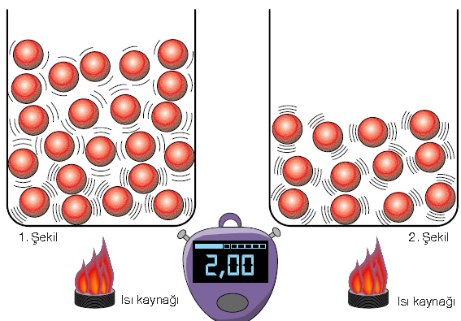
Aynı maddenin farklı kütleleri düşünüldüğünde, kütlesi fazla olan madde için daha fazla sayıda tanecik içerdiği söylenebilir. Bu durumda "Maddelerin aynı sıcaklığa ulaşması için kütlesi fazla olan maddeye daha fazla ısı aktarılması gerekir."

Slide 6
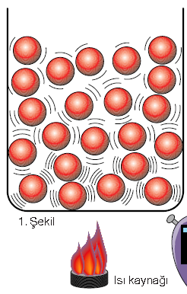
Bir madde ısıtılmaya başlandığında, ısı kaynağına yakın taneciklerin hareket enerjisi artar ve bu tanecikler, yanlarındaki diğer taneciklerle çarpışarak enerjilerinin bir kısmını diğer taneciklere aktarırlar.
1. şekilde de gördüğümüz gibi madde miktarı fazla olduğunda tanecik sayısı da fazla olacağından, madde miktarı fazla olanın ısınması daha fazla zaman alacaktır. Çünkü enerji, daha fazla sayıda taneciğe aktarılmaktadır.

Slide 7
Maddeyi oluşturan tanecikler çarpışarak birbirlerine enerjilerini aktardıkları için her tanecik farklı enerjiye sahip olabilir ve her çarpışmada da enerjileri değişebilir.
Maddeyi oluşturan tanecikleri tek tek değil taneciklerin tamamını düşünmemiz gerekmektedir. Bu durumda bir maddenin sıcaklığının ölçümünde o maddeyi oluşturan taneciklerin hepsi rol oynar.
Taneciklerin enerjileri birbirinden farklı olduğu için sıcaklık ölçümü taneciklerin ortalama hareket enerjileri ile ilişkilidir. Taneciklerin ortalama hareket enerjilerinin göstergesi ise sıcaklık olarak adlandırılır. Sıcaklık bir enerji türü değildir.
Maddelerin sıcaklığı termometre ile ölçülür ancak maddelerin alıp verdiği ısı miktarları termometre ile ölçülemez.

Slide 8
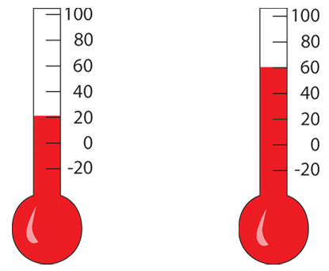
Termometre ile farklı iki maddenin sıcaklığı ölçüldüğünde okunan değerler, o iki maddeden hangisinin taneciklerinin ortalama hareket enerjisinin diğerinden daha fazla olduğunu belirtir.
Termometrede sıcaklık 0 sıfır santigrat dereceyi gösterdiğinde o maddeyi oluşturan taneciklerin hareket enerjisi sıfır değildir.

Slide 9
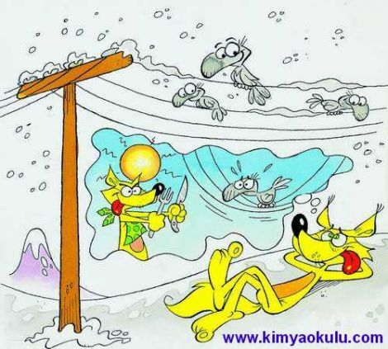
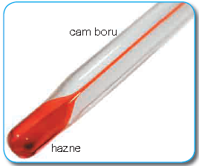
Termometrelerdeki sıvı seviyesinin yükselip alçalması, haznedeki sıvının ısındığında genleşmesi ve soğuduğunda büzülmesi ile ilgilidir.

Slide 10
Termometredeki hazne cıva veya alkol gibi sıvılarla doldurulur. Bu hazne, bir maddeye daldırıldığında veya madde ile temas ettiğinde o maddenin tanecikleri haznenin camına çarpar. Bu durumda önce madde ve cam arasında, daha sonra cam ve haznedeki sıvı arasında enerji aktarımı gerçekleşir. Enerji aktarımı sonucunda haznedeki sıvının taneciklerinin hareket enerjileri artarsa bu tanecikler daha hızlı hareket eder ve tanecikler arasındaki mesafe artar. Bu artış sonucunda tanecikler hazneye sığmaz ve cam borudaki hacmi doldurmaya başlar ve sıvı seviyesi yükselir. Benzer şekilde haznedeki sıvının taneciklerinin hareket enerjileri azaldığında, tanecikler arasındaki mesafe azalır ve cam borudaki sıvı seviyesi düşer.

Slide 11
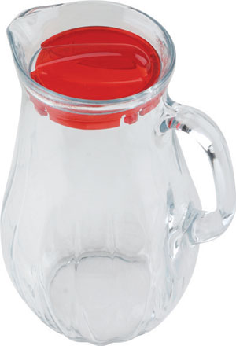
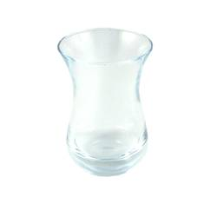
Bir madde ne kadar çok tanecikten oluşuyorsa toplam hareket enerjisi de o kadar fazladır. Bu durumda tanecik sayısı fazla olanlar başka bir maddeye daha çok enerji aktarabilir.
Farklı sıcaklıklardaki iki maddeden fazla miktarda olanı daha fazla tanecik içerir ve sıcaklığı düşük olsa bile toplam hareket enerjisi daha fazla olabilir. Bu sayede, başka bir maddeye daha fazla enerji aktarabilir.
O halde sıcaklık madde miktarına bağlı değilken, ısı madde miktarına bağlıdır.

Slide 12
Isı ve Sıcaklık Arasındaki Farklar
Isı bir enerji çeşididir, sıcaklık ise bir enerji değildir.
Isı kalorimetre kabı ile ölçülür, sıcaklık termometre ile ölçülür.
Isı birimi kaloridir, sıcaklık birimi derecedir.
Isı madde miktarına bağlıdır, sıcaklık madde miktarına bağlı değildir.

Slide 13
Mustafa ÇELİK
Fen ve Teknoloji Öğretmeni
Türk Telekom YİBO
Digor/KARS

